Slide 1

ПОЛЬЗОВАТЕЛЬСКИЙ ОПЫТ
Запись на мероприятие в MAX за 10 секунд
Чат-бот ведет участника от ссылки в рассылке до кода записи без отдельного миниаппа и лишних экранов.
10 сек
1 чат
180+
цель: ссылка -> карточка -> код
вся запись остается в истории
автотестов в проекте
Дальше рассказ идет от пользовательского пути к технической реализации.
MAX-бот записи на мероприятия
01
Notes:
План рассказа:
- Начать с тезиса: продукт ценен скоростью и простотой, а не самим фактом бота.
- Объяснить, что сначала покажем путь участника и Организатора, затем технику и рынок.
- Отдельно отметить: живые скриншоты не вставлены, для них оставлены крупные места.

Slide 2
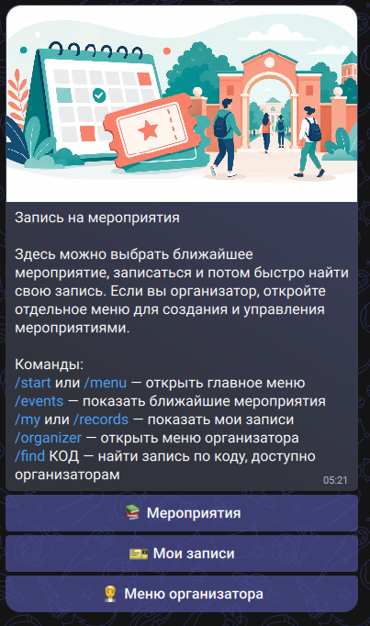
ПОЛЬЗОВАТЕЛЬСКИЙ ОПЫТ
Главное меню показывает маршрут
Пользователь видит два естественных действия: найти мероприятие или открыть свои записи.
Меньше решений
Главное меню участника
не нужно разбираться в навигации: бот сам предлагает следующие шаги
Самостоятельный поиск
если ссылки нет, пользователь может найти мероприятия из каталога
История диалога
все действия остаются там, где человек уже общается
MAX-бот записи на мероприятия
02
Notes:
План рассказа:
- Показать крупный скриншот главного меню.
- Сказать, что интерфейс не требует обучения: путь начинается с понятных кнопок.
- Подчеркнуть возможность найти мероприятия самостоятельно, а не только по ссылке.

Slide 3
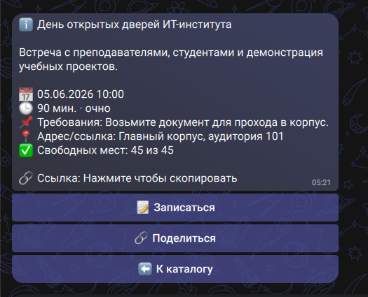
ПОЛЬЗОВАТЕЛЬСКИЙ ОПЫТ
Карточка показывает структуру
Дата, время, требования, место и слоты разделены. Пользователь быстро понимает, подходит ли ему мероприятие.
Структура
время, дата, требования и место читаются отдельно
Слоты
если есть выбор времени, он не спрятан в описании
Поделиться
Организатор копирует ссылку и отправляет ее в чат
MAX-бот записи на мероприятия
03
Notes:
План рассказа:
- Показать карточку мероприятия крупно, чтобы жюри видело структуру.
- Сделать акцент на отдельных полях: дата, время, требования, место, слоты.
- Подвести к следующему слайду: кнопка Поделиться превращает карточку в ссылку для рассылки.

Slide 4
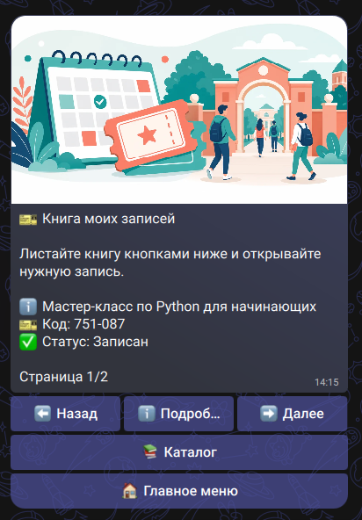
ПОЛЬЗОВАТЕЛЬСКИЙ ОПЫТ
Код записи остается под рукой
Экран своих записей закрывает вопросы после регистрации:
куда идти, какой код показать и что с напоминаниями.
Код для входа
Мои записи
не нужен отдельный билет: код хранится прямо в диалоге
Статус
видно, что запись активна, отменена или уже посещена
Напоминания
пользователь понимает, что бот вернет его к мероприятию
MAX-бот записи на мероприятия
04
Notes:
План рассказа:
- Показать экран своих записей крупно.
- Пояснить, что пользователь не тратит время на поиск билета или письма.
- Сказать, что бот доводит путь до входа: код, статус и напоминания в одном месте.

Slide 5
ПОЛЬЗОВАТЕЛЬСКИЙ ОПЫТ
Ссылка из чата сразу открывает запись
Это ключевая фича для массовых рассылок: участник не ищет мероприятие вручную, а попадает прямо в нужную карточку.
1
Рассылка
2
Карточка
3
Запись
4
Код
ссылка отправлена в общий чат или личное сообщение
>
сразу открывается нужное мероприятие
>
участник выбирает слот и подтверждает
>
бот выдает код записи для входа
До 10 секунд
Выше конверсия
Без миниаппа
цель: от ссылки до кода записи
меньше шагов между интересом и записью
для короткого сценария чат быстрее
MAX-бот записи на мероприятия
05
Notes:
План рассказа:
- Рассказать про отправку ссылки на мероприятие в массовые чаты.
- Подчеркнуть, что ссылка ведет сразу в карточку, а не в общее меню.
- Сформулировать выгоду: меньше шагов, выше шанс, что человек реально запишется.

Slide 6
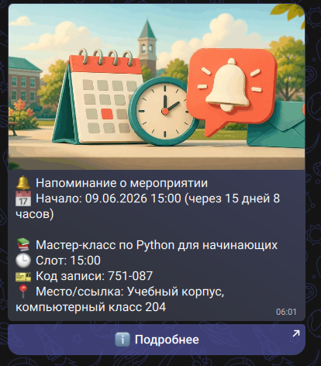
ПОЛЬЗОВАТЕЛЬСКИЙ ОПЫТ
Уведомления доводят человека до входа
После записи бот возвращает участника к мероприятию, чтобы он не забыл время, место и код.
за 3 дня
за 24 часа
за 3 часа
старт
>
>
>
ранний возврат
проверка планов
финальное напоминание
код под рукой
Подробнее возвращает в карточку
участник не ищет старое сообщение: бот сам ведет к нужному действию
MAX-бот записи на мероприятия
06
Notes:
План рассказа:
- Показать, что продукт закрывает не только запись, но и возврат участника к мероприятию.
- Объяснить цепочку автоматических напоминаний и ручные уведомления Организатора.
- Связать notification_outbox с надежной доставкой сообщений.

Slide 7
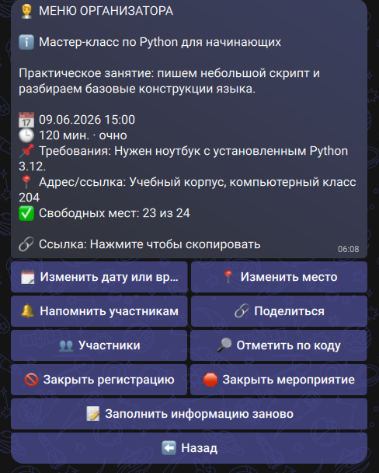
ПОЛЬЗОВАТЕЛЬСКИЙ ОПЫТ
Билдер мероприятия
Мероприятие собирается из блоков: дата, время, место, требования, слоты и обложка. Это удобно и пользователю, и будущей бизнес-логике.
Название
Дата и время
Место
>
Билдер
Требования
Слоты
Обложка
мероприятий
Пользователю
Управление
в карточке быстро читаются время, требования и действие
закрыть регистрацию, отправить напоминание, поделиться ссылкой
MAX-бот записи на мероприятия
07
Notes:
План рассказа:
- Перейти к контуру Организатора.
- Показать, что мероприятие собирается из понятных структурных блоков.
- Связать это с масштабируемостью: такие поля проще использовать для фильтров, аналитики и бизнес-правил.

Slide 8
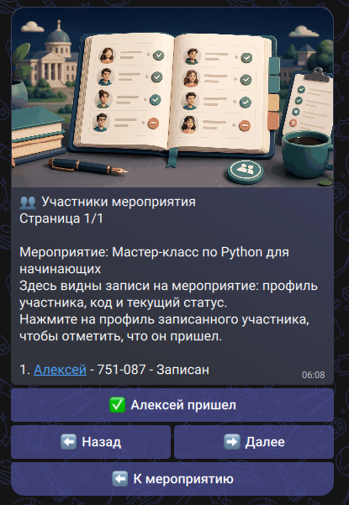
ПОЛЬЗОВАТЕЛЬСКИЙ ОПЫТ
Код подтверждается одной кнопкой
Основной поток линейный: участник показывает код,
Организатор подтверждает, бот меняет статус и уведомляет участника.
1
Код на входе
2
Одна кнопка
3
Статус
>
>
участник показывает код записи
Организатор отмечает посещение
запись становится посещенной, участник получает сообщение
Поиск как запасной путь
Журнал действий
если код забыли, запись можно найти по имени или профилю MAX
отметки посещения становятся основой для аудита и будущей аналитики
MAX-бот записи на мероприятия
08
Notes:
План рассказа:
- Показать исправленный основной поток: код -> подтверждение -> статус.
- Отдельно сказать, что поиск по имени или профилю не часть стрелочной цепочки, а запасной путь.
- Подчеркнуть ценность на входе: меньше ручных списков и меньше ошибок.

Slide 9
ПОЛЬЗОВАТЕЛЬСКИЙ ОПЫТ
Критерии закрываются продуктом
Вместо отдельного рассказа про команду показываем то, что жюри сможет оценить по продукту: опыт, ценность, техника и надежность.
Инновационность
Практическая ценность
Дизайн и UX
ссылка из рассылки сразу ведет к записи
меньше ручной координации и потерянных участников
понятные кнопки, короткий путь, данные структурированы
Техническая реализация
Коммерциализация
Надежность
серверлесс, YDB, очередь уведомлений, деплой
приоритетные места, статистика, аналитические отчеты
158 тестов, включая качество текстов интерфейса
MAX-бот записи на мероприятия
09
Notes:
План рассказа:
- Пояснить, что этот слайд связывает продукт с финальными критериями оценки.
- Командную работу не обсуждать: вместо нее показать надежность и тесты как часть продукта.
- Сделать мост к темной технической части: теперь понятно, зачем нужна архитектура и стек.

Slide 10
ТЕХНИЧЕСКАЯ РЕАЛИЗАЦИЯ
RU = российская технология или сервис
OSS = открытый исходный код
Стек: российский контур и открытый код
Это важно для импортозамещения: меньше зависимости от закрытых иностранных сервисов, проще проверять и поддерживать решение.
MAX
Yandex Cloud
YDB Serverless
Python 3.12
чатовая платформа и кнопки
Cloud Functions для входящих запросов и таймера
хранилище мероприятий, записей и очереди
сервисная логика
RU
RU
RU
OSS
FastAPI
maxapi
Docker
pytest
HTTP-обработчик и проверка доступности
заменяемый клиент MAX API
локальный стенд с YDB
180+ автотестов
OSS
API
OSS
OSS
OSS
Ставка: российские сервисы в продакшене, открытые инструменты в коде и тестах.
MAX-бот записи на мероприятия
10
Notes:
План рассказа:
- Объяснить визуальное разделение: с этого слайда начинается техническая часть.
- Расшифровать значки RU и OSS: российская технология или открытый исходный код.
- Подчеркнуть, что почти весь стек безопасен для импортозамещения: российский продакшен-контур плюс открытые инструменты разработки.

Slide 11
ТЕХНИЧЕСКАЯ РЕАЛИЗАЦИЯ
Архитектура короткая и поддерживаемая
Входящий запрос MAX идет в Cloud Functions, бизнес-логика работает в сервисах, состояние хранится в YDB.
1
MAX
2
Функция
3
Обработчик
4
Сервисы
5
YDB
>
>
>
>
сообщения, кнопки, стартовая ссылка
Cloud Functions принимает запросы и таймер
FastAPI: проверка, роли, маршрутизация
запись, слоты, напоминания
таблицы, очередь, аудит
Развертывание
Локальная разработка
Поддержка
скрипт собирает пакет Cloud Functions
Docker Compose поднимает YDB и бота
проверка доступности и журнал действий
MAX-бот записи на мероприятия
11
Notes:
План рассказа:
- Пройти архитектуру слева направо: MAX, функция, обработчик, сервисы, YDB.
- Сказать, что простота здесь плюс: меньше инфраструктуры, проще поддерживать и деплоить.
- Упомянуть очередь уведомлений и журнал действий как точки надежности.

Slide 12
ТЕХНИЧЕСКАЯ РЕАЛИЗАЦИЯ
Тесты проверяют контролируемые слои
Мы честно покрываем локальную логику: сценарии, обработчики, тексты интерфейса, YDB-схему, очередь уведомлений и адаптеры.
158 тестов
Интерфейс
Сценарии
YDB и очередь
собираются через pytest
кнопки, эмодзи, пробелы, глоссарий
запись, отмена, слоты, Организатор
схема, транзакции, notification_outbox
Безопасность данных
Границы интеграции
храним только нужное: MAX id, отображаемое имя, выбранное мероприятие, код и статус записи
тестируем свои обработчики, webhook payload, таймер и адаптер клиента, а не саму внешнюю платформу MAX
Итог: надежность доказывается там, где продукт реально контролирует поведение.
MAX-бот записи на мероприятия
12
Notes:
План рассказа:
- Сказать честно: тесты не проверяют MAX как внешнюю платформу целиком.
- Показать, что покрыто: сценарии записи, Организатор, YDB, очередь уведомлений, обработчики.
- Особенно выделить качество текстов интерфейса: это тестируется отдельно, поэтому кнопки и глоссарий не расползаются.

Slide 13
ТЕХНИЧЕСКАЯ РЕАЛИЗАЦИЯ
Монетизация!
Здесь нет линейной цепочки: разные заказчики покупают разные ценности вокруг одной точки входа в мероприятия.
Бот как точка входа
запись, посещение, напоминания и журнал действий собираются в одном контуре
Приоритетные места
Реклама
платное продвижение мероприятий в верх каталога
Рекламные вставки между действиями пользователя
Популярность объясняется простотой: человек быстро достигает цели, а бизнес легко расширяет правила вокруг этого пути.
MAX-бот записи на мероприятия
13
Notes:
План рассказа:
- Пояснить, что это не последовательность стрелок, а независимые направления монетизации.
- Назвать платные места в каталоге, статистику, панели наблюдаемости и аналитические отчеты.
- Обосновать популярность: быстрый пользовательский путь плюс простое расширение бизнес-логики.

Slide 14
ТЕХНИЧЕСКАЯ РЕАЛИЗАЦИЯ
Закладываем будущее
Дорожная карта развития: какие следующие шаги стоит сделать по развитию проекта. Система уже готова к изменениям!
Коммерциализация
Отзывы на мероприятия
Журнал действий
Превращение в полноценный бизнес продукт
Возможность оставить оценку и развернутый ответ помогут организаторам делать мероприятия лучше
Использование дешбордов для просмотра журнала действий
Метрики
Мини-приложение
Grafana, Loki, Prometheus и журнал всех операций
Перенос панели организатора и администратора в мини приложение
Популярность объясняется простотой: человек быстро достигает цели, а бизнес легко расширяет правила вокруг этого пути.
MAX-бот записи на мероприятия
13
Notes:
План рассказа:
- Пояснить, что это не последовательность стрелок, а независимые направления монетизации.
- Назвать платные места в каталоге, статистику, панели наблюдаемости и аналитические отчеты.
- Обосновать популярность: быстрый пользовательский путь плюс простое расширение бизнес-логики.

Slide 15
ФИНАЛ
Спасибо за внимание
Готовы показать демо и ответить на вопросы по продукту, архитектуре и развитию.
Пользователю
Организатору
Проекту
записаться быстро и не потерять код
создать мероприятие, разослать ссылку, отметить вход
российский/open stack, тесты и понятная монетизация
MAX-бот записи на мероприятия
MAX-бот записи на мероприятия
14
Notes:
План рассказа:
- Закончить коротко: спасибо, готовы к вопросам.
- Если есть время, повторить три опоры: скорость для пользователя, контроль для Организатора, поддерживаемая техреализация.
- Перейти к демонстрации или вопросам эксперта.

